Slide 1
数据结构
第2章 线性表

Slide 2
2.1 线性表的类型定义
2.2 线性表的顺序表示和实现
2.3 线性表的链式表示和实现

Slide 3
2.1 线性表的类型定义
线性表是一种最简单的线性结构。
什么是线性结构？简单地说，线性结构是一个数据元素的有序（次序）集合。它有四个基本特征：
在数据元素的非空有限集中，
  ①存在唯一的一个被称做“第一个”的数据元素；
  ②存在唯一的一个被称做“最后一个”的数据元素；
  ③除第一个之外，集合中的每个数据元素均只有一个前驱；
  ④除最后一个之外，集合中的每个数据元素均只有一个后继。
这里的“有序”仅指在数据元素之间存在一个“领先”或“落后”的次序关系，而非指数据元素“值”的大小可比性。
比较典型的线性结构：线性表、栈、队列、串等。

Slide 4
2.1.1 线性表的定义
线性表（linear list）是n个数据元素的有限序列，记作：
L=(a₁, a₂, …, a_{i}, …, a_{n})
线性表的数学模型（形式定义）：
含有n个数据元素的线性表是一个数据结构
L=(D, R)
其中： D={a_{i}| a_{i}∈ElemType , i=1,2,...,n, n≥0}
R={r}
r={<a_{i-1}, a_{i}> | a_{i-1}, a_{i} ∈D, i=2,...,n}

Slide 5
说明：
①线性表的数据元素可以是各种类型（整、实、记录类型等）；
typedef int ElemType;
typedef char ElemType;
②同一线性表中的数据元素必须具有相同的特性，属同一类型；
③关系r是一个有序偶对的集合，即对于非空的线性表(a₁, a₂, …, a_{i-1}, a_{i}, …, a_{n})， a_{i-1} 领先于a_{i}，表示了数据元素之间的相邻关系，称a_{i-1}是a_{i}的直接前驱，a_{i}是a_{i-1}的直接后继；
④序列中数据元素的个数 n 定义为线性表的表长，n=0 时的线性表被称为空表；
⑤称i为数据元素在线性表中的位序。

Slide 6
2.1.2 线性表的抽象数据类型
ADT List {
数据对象: D={a_{i}| a_{i}∈ElemType , i=1,2,...,n, n≥0}
数据关系：r={<a_{i-1}, a_{i}> | a_{i-1}, a_{i} ∈D, i=2,...,n}
基本操作:
InitList(&L) //初始化线性表L，即把它设置为一个空表
DestroyList(&L) //销毁线性表L
ClearList (&L) //将L重置为空表
ListEmpty(L) //判断L是否为空，若空则返回true，否则返回false
ListLength (L) //返回L中数据元素的个数
GetElem(L, pos, &e) //用e返回线性表第pos个数据元素的值
LocateElem(L, e, compare()) //返回L中第1个与e满足关系compare()的数据元素的位序。若这样的数据元素不存在，则返回0

Slide 7
PriorElem(L, cur_e, &pre_e) //若cur_e是L的数据元素，且不是第一个，则用pre_e返回它的前驱
NextElem(L ,cur_e, &next_e) //若cur_e是L的数据元素，且不是最后一个，则用next_e返回它的后继
ListInsert (&L, pos, e) //在L的pos位置插入e，线性表L长度加1
ListDelete (&L, pos) //删除L的第pos个数据元素, L的长度减1
ListTraverse(L, visit( )) //遍历线性表L，依次对L的每个数据元素调用函数visit( )
}

Slide 8
2.1.3 操作举例
例：假设利用两个线性表La和Lb分别表示两个集合A和B，求一个新的集合A=A∪B。
算法：
  ①取得Lb中的1个元素；
  ②在La中查找这个元素；
  ③若不存在：插入La中；若存在，取Lb中下一个元素，重复 ①、②、③，直到取完Lb的每个元素。

Slide 9
void UnionList(List &la, List lb)
{
int Lb_len=ListLength(lb);
ElemType e;
for (int i=1; i<=Lb_len; ++i)
{
GetElem(lb, i, e);
if (!LocateElem(la, e, equal))
ListInsert(la, la.length+1, e);
}
}
bool equal(ElemType e1,ElemType e2)
{
if (e1.id==e2.id)
return true;
return false;
}
算法的时间复杂度为O(La.size×Lb.size)

Slide 10
2.2 线性表的顺序表示和实现
2.2.1 线性表的顺序表示
线性表的顺序表示是指用一组地址连续的存储单元依次存储线性表中的各个元素，使得线性表中在逻辑结构上相邻的数据元素存储在相邻的物理存储单元中，即通过数据元素物理存储的相邻关系来反映数据元素之间逻辑上的相邻关系。
采用顺序存储结构的线性表通常称为顺序表。
只要确定了顺序表的第1个元素的位置，则可随机存取表中的任一数据元素。所以线性表的顺序存储结构是一种随机存取的存储结构。

Slide 11
第i个元素的地址
假设线性表中有n个元素，每个元素占k个单元，第一个元素的地址为loc(a₁)，则可以通过如下公式计算出第i个元素的地址loc(a_{i})：
loc(a_{i}) =loc(a₁)+(i-1)×k
其中loc(a₁)称为基地址。

Slide 12
线性表的顺序存储结构示意图
存储地址
内存状态
元素位序
loc(a₁)
a₁
1
loc(a₁)+k
a₂
2
...
...
...
loc(a₁)+(i-1)k
a_{i}
i
...
...
...
loc(a₁)+(n-1)k
a_{n}
n
空闲
顺序存储结构可以借助于高级程序设计语言中的一维数组来表示。

Slide 13
用C++语言描述的顺序表类型：
sqlist.h
#include <string>
using namespace std;
const int LIST_INIT_SIZE=100; //线性表存储空间的初始分配量
const int LISTINCREMENT=10; //线性表存储空间的分配增量

Slide 14
struct SNode //定义结点（数据元素）的类型
{
int id;
string name;
};
typedef SNode ElemType; //声明结点的类型名为ElemType
struct SqList //定义线性表类型
{
ElemType *elem; //存储空间基址
int length; //当前长度（元素个数）
int listsize; //当前分配的存储容量（可存储元素的个数）
};

Slide 15
bool InitList_Sq(SqList &L); //构造一个空的线性表L
void DestroyList_Sq(SqList &L); //销毁线性表L
void ClearList_Sq(SqList &L); //将L重置为空表
bool ListEmpty_Sq(SqList L); //若L为空表，则返回true，否则返回false
int ListLength_Sq(SqList L); //返回L中数据元素的个数
bool GetElem_Sq(SqList L, int pos, ElemType &e); //用e返回L中第pos个数据元素的值

Slide 16
bool ListInsert_Sq(SqList &L, int pos, ElemType e); //在L中第pos个位置之前插入新的数据元素e
bool ListDelete_Sq(SqList &L, int pos, ElemType &e); //删除L的第pos个数据元素，并用e返回
int LocateElem_Sq(SqList L, ElemType e, bool (*compare)(ElemType, ElemType)); //返回L第1个与e满足关系compare()的数据元素的位序
void ListTraverse_Sq(SqList L, void (*visit)(ElemType&)); //遍历L，依次对L中的数据元素调用函数visit()

Slide 17
2.2.2 线性表顺序存储结构上的基本运算
sqlist.cpp
#include <iostream>
#include <cstdlib>
#include "sqlist.h"
using namespace std;

Slide 18
⑴ 初始化线性表
//构造一个空的线性表L
bool InitList_Sq(SqList &L)
{
L.elem=new ElemType[LIST_INIT_SIZE];
if (!L.elem)
{
cerr<<"存储空间分配失败!"<<endl;
exit(1);
}
L.length=0;
L.listsize=LIST_INIT_SIZE;
return true;
}

Slide 19
⑵ 销毁线性表
//销毁线性表L
void DestroyList_Sq(SqList &L)
{
delete[] L.elem; //释放elem指向的内存空间
L.elem=NULL;
L.length=0;
L.listsize=0;
}

Slide 20
⑶ 清空线性表
//将L重置为空表
void ClearList_Sq(SqList &L)
{
L.length=0;
}

Slide 21
⑷ 检查线性表是否为空
//若L为空表，则返回true，否则返回false
bool ListEmpty_Sq(SqList L)
{
return L.length==0;
}

Slide 22
⑸ 获取表元素的个数
//返回L中数据元素的个数
int ListLength_Sq(SqList L)
{
return L.length;
}

Slide 23
⑹ 获取线性表中指定序号的元素
//用e返回L中第pos个数据元素的值
bool GetElem_Sq(SqList L, int pos, ElemType &e)
{
if (pos<1||pos>L.length) //pos超出范围
return false;
e=L.elem[pos-1];
return true;
}

Slide 24
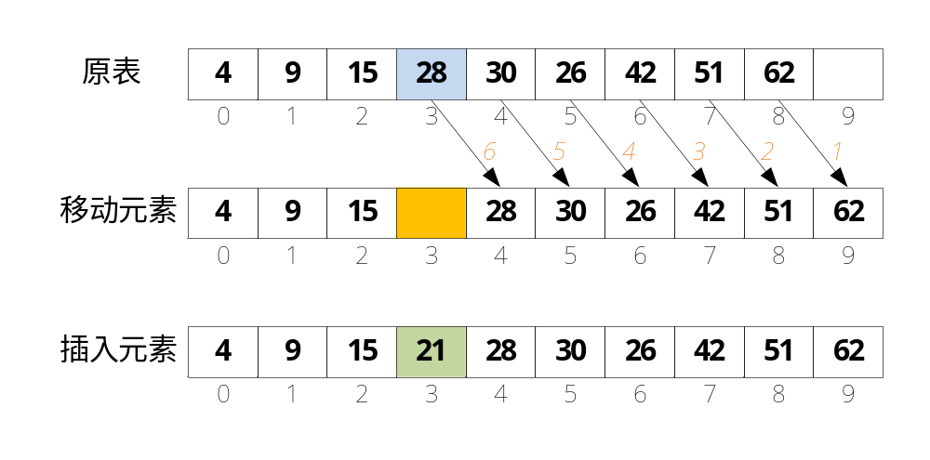
⑺ 向线性表中的指定位置插入一个元素
原表：a₁，a₂，…，a_{i-1}，a_{i}，a_{i+1}，…，a_{n}
插入后的表：a₁，a₂，…，a_{i-1}，b，a_{i}，a_{i+1}，…，a_{n}
  ①a_{i-1}和a_{i}逻辑关系发生变化；
  ②因逻辑相邻的数据元素物理位置上也相邻，因此，除非i=n+1，否则必须将原表中位置n， n-1，…， i上的结点，依次后移到位置n+1，n，…，i+1上，空出第i个位置，在该位置上插入新结点b。

Slide 25
//在L中第pos个位置之前插入新的数据元素e
bool ListInsert_Sq(SqList &L, int pos, ElemType e)
{
if (pos<1||pos>L.length+1) //pos超出范围
return false;
if(L.length>=L.listsize) // 当前存储空间已满，增加分配
{
ElemType *newbase=new ElemType[L.listsize+LISTINCREMENT];
if (!newbase)
{
cerr<<"存储空间分配失败!"<<endl;
exit(1);
}

Slide 26
for(int i=0; i<L.length; ++i)
newbase[i]=L.elem[i];
delete[] L.elem;
L.elem=newbase;
L.listsize+=LISTINCREMENT;
}
for (int i=L.length-1; i>=pos-1; --i) //元素后移
L.elem[i+1]=L.elem[i];
L.elem[pos-1]=e;
++L.length; //表长增1
return true;
}

Slide 27
⑻ 从线性表中删除指定位置的元素
原表： a₁, a₂, …, a_{i-1}, a_{i}, a_{i+1}, …, a_{n}
删除后的表：a₁, a₂, …, a_{i-1}, a_{i +1}, a_{i+2}, … , a_{n}
  ①a_{i-1} 和 a_{i+1}逻辑关系发生变化
  ②需移动元素：
i=n 只删 a_{n}即可
1≤i≤n -1 将a_{i+1} ~a_{n}前移

Slide 28
//删除L的第pos个数据元素，并用e返回
bool ListDelete_Sq(SqList &L, int pos, ElemType &e)
{
if (pos<1||pos>L.length) //pos超出范围
return false;
e=L.elem[pos-1]; //返回要删除的元素
for (int i=pos; i<=L.length-1; ++i) //元素依次前移
L.elem[i-1]=L.elem[i];
--L.length; //表长减1
return true;
}

Slide 29
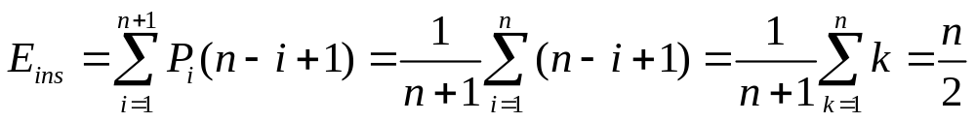
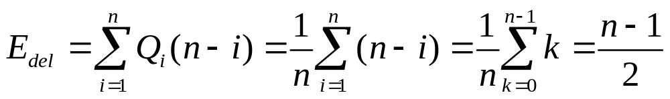
插入、删除算法的时间复杂度
在顺序表中插入或删除一个数据元素时，其时间主要耗费在移动数据元素上。
对于插入算法而言，设P_{i}为在第i个元素之前插入元素的概率，并假设在任何位置上插入的概率相等，即P_{i}=1/(n+1), i=1, 2, …，n+1。设E_{ins}为在长度为n的表中插入一元素所需移动元素的平均次数， 则
对于删除而言，设Q_{i}为删除第i个元素的概率，并假设在任何位置上删除的概率相等， 即Q _{i}=1/n, i=1, 2, …, n。删除一个元素所需移动元素的平均次数E_{del}为：
上述在顺序表中插入或删除一个数据元素的算法的时间复杂度为O(n)。

Slide 30
⑼ 查找线性表中满足给定条件的元素的位序
//返回L第1个与e满足关系compare()的数据元素的位序
int LocateElem_Sq(SqList L, ElemType e, bool (*compare)(ElemType, ElemType))
{
for (int i=0; i<L.length; ++i)
if (compare(L.elem[i],e))
return i+1;
return 0; //没找到返回0
}
如要查找与e的相等（某对应成员的值相等）的元素，则compare()的实参可定义如下：
bool Equal(ElemType e1, ElemType e2)
{
if (e1.id==e2.id)
return true;
return false;
}

Slide 31
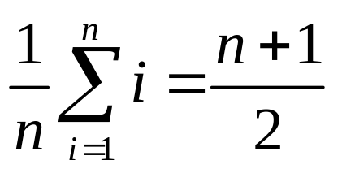
查找算法的时间复杂度
时间耗费主要在比较元素的次数上，而次数取决于待查找元素的位置。
最好情况: compare(L.elem[0], e)==true O(1）
最坏情况: compare(L.elem[n-1], e)==true O(n)
平均情况: O(n)

Slide 32
⑽ 遍历线性表
遍历一个线性表就是从线性表的第一个元素起，按照元素之间的逻辑顺序，依次访问每一个元素，并且每个元素只被访问一次，直到访问完所有元素为止。

Slide 33
//遍历L，依次对L中的数据元素调用函数visit()
void ListTraverse_Sq(SqList L, void (*visit)(ElemType&))
{
for (int i=0; i<L.length; ++i)
visit(L.elem[i]);
}
如要依次输出每个元素的值，visit()的实参可定义如下：
void PrintElem (ElemType& e)
{
cout<<"id:"<<e.id<<" name:"<<e.name<<endl;
}

Slide 34
2.2.3 顺序表应用例
已知线性表La和Lb中的数据元素按值非递减有序排列，现要将La和Lb归并为一个新的线性表Lc，且Lc中的数据元素仍按值非递减排列。

Slide 35
main.cpp
#include <iostream>
#include "sqlist.h"
using namespace std;
bool CompareId(ElemType e1,ElemType e2)
{
if (e1.id<=e2.id)
return true;
else
return false;
}
void PrintElem(ElemType& e)
{
cout<<"id:"<<e.id<<" name:"<<e.name<<endl;
}

Slide 36
void MergeList_Sq(SqList La, SqList Lb, SqList &Lc, bool (*compare)(ElemType, ElemType))
{
int i, j, k, La_len, Lb_len;
ElemType ai, bj;
i=j=1, k=0;
La_len=ListLength_Sq(La);
Lb_len=ListLength_Sq(Lb);

Slide 37
while((i<=La_len)&&(j<=Lb_len))
{
GetElem_Sq(La, i, ai);
GetElem_Sq(Lb, j, bj);
if (compare(ai, bj))
{
ListInsert_Sq(Lc, ++k, ai);
++i;
}
else
{
ListInsert_Sq(Lc, ++k, bj);
++j;
}
}

Slide 38
while (i<=La_len)
{
GetElem_Sq(La, i++, ai);
ListInsert_Sq(Lc, ++k, ai);
}
while (j<=Lb_len)
{
GetElem_Sq(Lb, j++, bj);
ListInsert_Sq(Lc, ++k, bj);
}
}

Slide 39
int main()
{
ElemType ma[]={{1,"a"}, {4,"b"}, {7,"c"}};
ElemType mb[]={{3,"d"}, {6,"e"}, {9,"f"}, {10,"g"}};
SqList La, Lb, Lc;
InitList_Sq(La);
InitList_Sq(Lb);
InitList_Sq(Lc);
for(int i=1; i<=3; i++)
{
ListInsert_Sq(La, i, ma[i-1]);
}
for(int i=1; i<=4; i++)
{
ListInsert_Sq(Lb, i, mb[i-1]);
}
ListTraverse(La, PrintElem);
ListTraverse(Lb, PrintElem);
MergeList_Sq(La, Lb, Lc, CompareId);
cout<<endl;
ListTraverse(Lc, PrintElem);
}

Slide 40
2.3 线性表的链式表示和实现
线性表的链式存贮结构，也称为链表。其存贮方式是：在内存中利用存贮单元（可以不连续）来存放元素值及它在内存的地址，各个元素的存放顺序及位置都可以以任意顺序进行，原来相邻的元素存放到计算机内存后不一定相邻，从一个元素找下一个元素必须通过地址（指针）才能实现。故不能像顺序表一样可随机访问，而只能按顺序访问。
常用的链表有单链表、循环链表、双向链表和多重链表等。

Slide 41
2.3.1 单链表结构
在定义的链表中，若只含有一个指针域来存放下一个元素地址，称这样的链表为单链表或线性链表。
线性链表中的结点结构可描述为：
数据域
指针域
data
next
其中data 域用来存放结点本身信息，类型由具体问题而定，这里，我们也将其设定为ElemType类型，表示某一种具体的已知类型，next域用来存放下一个元素地址。

Slide 42
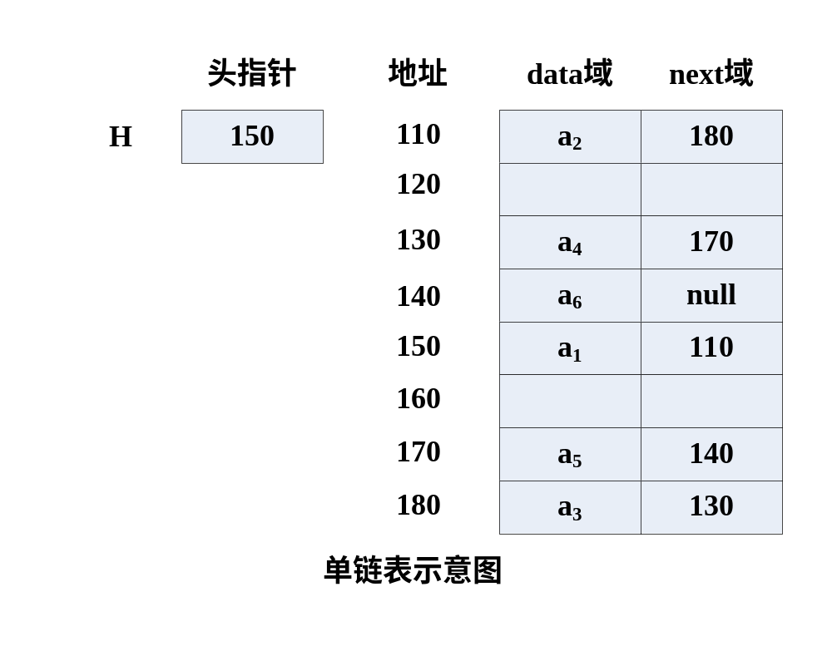
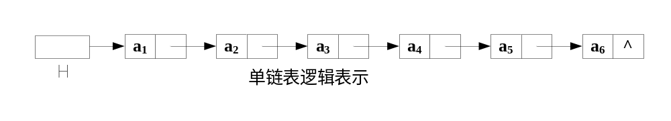

Slide 43
单链表可用Ｃ++描述为：
struct LNode{
ElemType data;
LNode* next;
};

Slide 44
对上述线性表可设：
LNode *H;
其中：
①H为单链表的头指针，H指向表中第一个结点，若H=NULL, 则线性表为“空表”；
②若一个指针域的值为空，则在图形中用“ ^ ”表示；
③存储第一个元素的结点称为表头结点，存储最后一个元素的结点称为表尾结点，指向表头结点的指针（H）称为表头指针，通常以表头指针命名一个链表，不能丢。

Slide 45
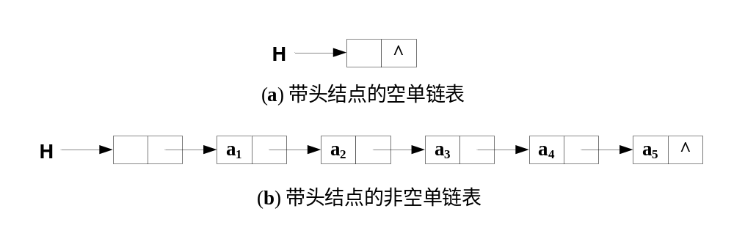
④为了使插入和删除表头结点操作更方便，经常在表头结点之前增加一个结点，称为表头附加结点（又称头结点）。
值得注意的是，若线性表为空，在不带头结点的情况下，头指针为空（NULL），但在带头结点的情况下，链表的头指针不为空，而是其头结点中指针域的指针为空。

Slide 46
2.3.2 单链表中基本操作的实现（带头结点）
设线性表为(a₁, a₂, …, a_{i}, a_{i+1}, …, a_{n} ), 其相应带有头结点的线性链表为：
L
a₁
a₂
a₃
a₄
...
a_{n}
^

Slide 47
单链表类型定义如下：
linklist.h
#include <string>
using namespace std;
struct Elem
{
int id;
string name;
};
typedef Elem ElemType;

Slide 48
struct LNode
{
ElemType data;
LNode* next;
};
typedef LNode *LinkList;

Slide 49
void InitList_L(LinkList &L); //初始化链表L
bool ListEmpty_L(LinkList L); //链表是否为空
int ListLength_L(LinkList L); //获取链表的长度
void GetRear_L(LinkList L, LNode *&p); //获取链尾结点
void ClearList_L(LinkList &L); //清空链表L
bool GetElem_L(LinkList L, int pos, ElemType &e); //获取pos位置上的数据元素，用e返回
bool ListInsert_L(LinkList &L, int pos, ElemType e); //在L中的第pos个位置插入元素e
bool ListDelete_L(LinkList &L, int pos, ElemType &e); //删除L的第pos个元素，并由e返回
void CreateList_L(LinkList &L, int n, void (*visit)(ElemType&)); //创建有n个结点的链表，正序输入
int LocateElem_L(LinkList L, ElemType e, bool (*compare)(ElemType, ElemType)); //在L中查找与e满足关系compare()的元素，返回其在表中的位置
void ListTraverse_L(LinkList L, void (*visit)(ElemType&)); //遍历链表L

Slide 50
操作的实现
linklist.cpp
//带头结点的单链线性表的实现
#include <iostream>
#include <cstdlib>
#include "linklist.h"
using namespace std;

Slide 51
⑴ 初始化单链表
//初始化链表L
void InitList_L(LinkList &L)
{
L=new LNode; //新建头结点
if(!L)
exit(1); //存储空间分配失败
L->next=NULL;
}

Slide 52
⑵ 判断单链表是否为空
//链表是否为空
bool ListEmpty_L(LinkList L)
{
if (L->next==NULL)
return true;
else
return false;
}

Slide 53
⑶ 获取单链表长度
//获取链表的长度
int ListLength_L(LinkList L)
{
LinkList p=L->next;
int n=0;
while(p!=NULL)
{
++n;
p=p->next;
}
return n;
}

Slide 54
⑷ 获取链尾指针
//获取链尾结点
void GetRear_L(LinkList L, LNode *&p)
{
p=L;
while(p->next!=NULL)
p=p->next;
}

Slide 55
⑸ 清空单链表
//清空链表L
void ClearList_L(LinkList &L)
{
LinkList r=L->next, p;
L->next=NULL;
while (r!=NULL)
{
p=r;
r=r->next;
delete p;
}
}

Slide 56
⑹ 获取指定位置的元素
p
i
p
i
p
i
pos
L
a₁
a₂
a₃
a₄
...
a_{n}
^
p=L->next;
i=1;
p=p->next;
++i;
p=p->next;
++i;

Slide 57
//获取pos位置上的数据元素，用e返回
bool GetElem_L(LinkList L, int pos, ElemType &e)
{
LinkList p=L->next;
int i=1;
while(p&&i<pos)
{
p=p->next;
++i;
}
if(!p||i>pos)
return false;
e=p->data;
return true;
}

Slide 58
⑺ 在指定位置插入元素
p
pos-1
pos
①
L
...
a_{i-1}
a_{i}
a_{i+1}
...
a_{n}
^
p->next=s;
③
②
s->next=p->next;
e
s

Slide 59
//在L中的第pos个位置插入元素e
bool ListInsert_L(LinkList &L, int pos, ElemType e)
{
LinkList p=L, s;
int i=0;
while(p!=NULL&&i<pos-1)
{
p=p->next;
++i;
}
if(pos<1||p==NULL)
return false;
s=new LNode;
s->data=e;
s->next=p->next;
p->next=s;
return true;
}

Slide 60
⑻ 删除指定位置的元素
p
q
q=p->next
①
②
L
...
a_{i-1}
a_{i}
a_{i+1}
...
a_{n}
^
③
p->next=q->next

Slide 61
//删除L的第pos个元素，并由e返回
bool ListDelete_L(LinkList &L, int pos, ElemType &e)
{
LinkList p=L, q;
int i=0;
while((p->next)!=NULL&&i<pos-1)
{
p=p->next;
++i;
}
if (pos<1||(p->next)==NULL)
return false;
q=p->next;
p->next=q->next;
e=q->data;
delete q;
return true;
}

Slide 62
⑼ 创建单链表
//创建有n个结点的链表，正序输入
void CreateList_L(LinkList &L, int n, void (*visit)(ElemType&))
{
LNode *p;
LinkList r=L;
for(int i=1; i<=n; ++i)
{
p=new LNode;
visit(p->data);
p->next=NULL;
r->next=p;
r=r->next;
}
}

Slide 63
⑽ 查找满足条件的元素
//在L中查找与e满足关系compare()的元素，返回其在表中的位置
int LocateElem_L(LinkList L, ElemType e, bool (*compare)(ElemType, ElemType))
{
LinkList p=L;
int i=0;
while(p->next!=NULL)
{
p=p->next;
++i;
if(compare(p->data, e))
return i;
}
return 0;
}

Slide 64
⑾ 遍历单链表
//遍历链表L
void ListTraverse_L(LinkList L,void (*visit)(ElemType&))
{
LinkList p=L;
if (p->next==NULL)
cout<<"空链表!"<<endl;
else
{
while (p->next!=NULL)
{
p=p->next;
visit(p->data);
}
}
}

Slide 65
2.3.3 单链表算法例
例：将两个有序链表并为一个有序链表。

Slide 66
LinkList MergeList_L(LinkList &La, LinkList &lb, bool (*compare)(ElemType, ElemType))
{
LinkList Lc, pa, pb, pc;
pa=La->next;
pb=lb->next;
Lc=pc=La;
while (pa&&pb)
{
if (compare(pa->data, pb->data))
{
pc->next=pa;
pc=pa;
pa=pa->next;
}

Slide 67
else
{
pc->next=pb;
pc=pb;
pb=pb->next;
}
}
pc->next=pa?pa:pb;
return Lc;
}

Slide 68
main.cpp
#include <iostream>
#include "linklist.h"
using namespace std;
bool Comp1(ElemType e1, ElemType e2)
{
if (e1.id<=e2.id)
return true;
else
return false;
}
bool Comp2(ElemType e1, ElemType e2)
{
if (e1.id==e2.id)
return true;
else
return false;
}

Slide 69
void PrintElem(ElemType &e)
{
cout<<"id:"<<e.id<<" name:"<<e.name<<endl;
}
void InputElem(ElemType &e)
{
cout<<"输入id:";
cin>>e.id;
cout<<"输入name:";
cin>>e.name;
cout<<endl;
}

Slide 70
int main()
{
LinkList la, lb, lc;
InitList_L(la);
InitList_L(lb);
InitList_L(lc);
ElemType a1, a2, a3, b1, b2, b3, b4;
a1.id=1, a1.name="a";
a2.id=3, a2.name="b";
a3.id=6, a3.name="c";
b1.id=2, b1.name="d";
b2.id=4, b2.name="e";
b3.id=5, b3.name="f";
b4.id=7, b4.name="g";

Slide 71
ListInsert_L(la, 1, a1);
ListInsert_L(la, 2, a2);
ListInsert_L(la, 3, a3);
ListInsert_L(lb, 1, b1);
ListInsert_L(lb, 2, b2);
ListInsert_L(lb, 3, b3);
ListInsert_L(lb, 4, b4);
ListTraverse_L(la, PrintElem);
ListTraverse_L(lb, PrintElem);
cout<<"r:"<<endl;
lc=MergeList_L(la, lb, Comp1);
ListTraverse_L(lc, PrintElem);
}

Slide 72
小结：
从以上对链表的各种操作的讨论可知，链式存储结构的优势在于：
  ①能有效利用存储空间；
  ②用“指针”指示数据元素之间的后继关系，便于进行“插入”、“删除”等操作；
而其劣势则是不能随机存取数据元素。同时，它还丢失了一些顺序表有的长处，如线性表的“表长”和数据元素在线性表中的“位序”，在上述的单链表中都看不见了。又如，不便于在表尾插入元素，需遍历整个表才能找到插入的位置。

Slide 73
为了更突出链表的优势，需改进单链表结构的定义。除了保留指向头结点的指针外，还应增设“尾指针”和“表长”两个属性。
同时，我们从上面讨论的链表基本操作的实现算法中可以看出，在对链表进行操作时，经常需要一个指针在链表中巡游，由此可以设想，如果将这个在操作中进行巡游的“指针”以及它所指结点的数据元素在线性表中的“位序”纳入链表结构中，作为链表定义中的两个成员，必然会对链表的操作带来很多方便。

Slide 74
2.3.4 静态链表
某些语言无指针类型， 如何使用链式存储？
用“整数”，又称游标（cursor），来模拟指针实现链表。因需要为备用空间静态分配一个数组，故把这种用“游标”实现的链表称为静态链表（static linkedlist）
其方法是：定义一个规模较大的记录数组作为备用结点空间，当需要“产生”新结点时，从备用空间中取出一个结点相当于生成新结点；当要释放结点时，将结点归还到备用空间中。

Slide 75
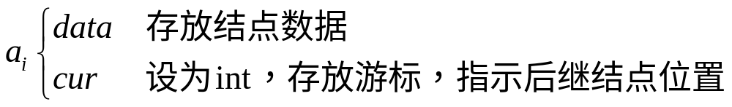
数组中的元素：
特点： 仍需静态分配一个较大空间，插入和删除时不需要移动元素，仅需修改指针，具有链式存储结构的主要优点。

Slide 76
例：A=(44，50，57，62，75，83，94)
 | 0 | 1 | 2 | 3 | 4 | 5 | 6 | 7 | 8 | 9 | 10 | 11 | 12
data |  |  | 50 |  | 44 | 75 |  | 57 | 62 | 83 | 94
cur | 4 | 3 | 7 | 6 | 2 | 9 | 11 | 8 | 5 | 10 | 0 | 12 | 0
单链表表头结点
备用空间表表头结点
①利用来自数组中的结点（元素），动态产生一个单链表，称为静态链表；
②静态链表也由一个头指针唯一指定；
③为便于结点的产生和释放，通常将备用数组空间链成一个具有头指针的单链表，并称它为可用空间表或备用空间表。

Slide 77
静态链表的定义
const int MAXSIZE=100;
struct SNode
{
ElemType data;
int cur; //指示其后继结点在数组中的位置
};
typedef SNode SLinkList[MAXSIZE];
//声明SLinkList为SNode数组类型，包含MAXSIZE个元素。
SLinkList S;

Slide 78
初始化静态链表
 | 0 | 1 | 2 | 3 | 4 | 5 | 6 | 7 | 8 | 9 | 10 | 11 | 12
data
cur | 0 | 2 | 3 | 4 | 5 | 6 | 7 | 8 | 9 | 10 | 11 | 12 | 0
①S[0]存放单链表的表头附加结点；
②S[1]存放空闲表的表头附加结点；
③剩余空间MAXSIZE-2个结点作为元素结点使用；
④空闲表最后一个结点的cur=0, 表示空指针。

Slide 79
for(int i=2;i<MAXSIZE-1;++i)
S[i].cur=i+1;
S[MAXSIZE-1].cur=0; //空闲表的最后一个结点指针为空
S[1].cur=2;
S[0].cur=0;

Slide 80
当向数组中的单链表插入一个新元素时，首先从空闲表中取出（即删除）表头结点作为保存新元素的结点使用，然后再把该结点按条件插入到单链表中。
当从数组中的单链表删除一个元素结点时，首先从单链表中取出这个结点，然后再把该结点插入到空闲单链表的表头。

Slide 81
2.3.5 循环链表
单链表上的访问是一种顺序访问，从其中某一个结点出发，可以找到它的直接后继，但无法找到它的直接前驱。
因此，我们可以考虑建立这样的链表，具有单链表的特征，但又不需要增加额外的存贮空间，仅对表的链接方式稍作改变，使得对表的处理更加方便灵活。

Slide 82
从单链表可知，最后一个结点的指针域为NULL表示单链表已经结束。如果将单链表最后一个结点的指针域改为存放链表中头结点（或第一个结点）的地址，就使得整个链表构成一个环，又没有增加额外的存贮空间，称这们的链表为单循环链表，在不引起混淆时称为循环表（后面还要提到双向循环表）。

Slide 83
为了使某些操作实现起来方便，在单循环链表中也可设置一个头结点。 这样，空循环链表仅由一个自成循环的头结点表示。
L
⑴ 带头结点的单循环链表
L
a₁
a₂
a₃
a₄
...
a_{n}
⑵ 带头结点的单循环链表的一般形式
a₁
a₂
a₃
a₄
...
a_{n}
rear
⑶ 采用尾指针的单循环链表的一般形式

Slide 84
单链表与循环链表：
①操作基本相同；
②差别：
a. 查找
  单链表：从表头开始。查表头结点O(1)，查表尾结点O(n)。
  循环链表：从任一点出发均可。用尾指针表示时，查表尾O(1)，即rear，查表头O(1)，即 rear->next。
b. 判定是否到链尾
  单链表：p->next==NULL。
  循环链表：p->next==L。

Slide 85
循环链表操作例
有两个带头结点的循环单链表A、B，编写一个算法，将两个循环单链表合并为一个循环单链表，其头指针为A。

Slide 86
算法思想：先找到两个链表的尾，并分别用指针p、q指向它们，然后将第一个链表的尾与第二个表的第一个结点链接起来，并修改第二个表的尾q，使它的链域指向第一个表的头结点。

Slide 87
③
A
a₁
a₂
a₃
a₄
...
a_{n}
①
④
p
B
b₁
b₂
b₃
b₄
...
b_{n}
⑤释放
②
q
采用上面的方法，需要遍历链表，找到表尾，其执行时间是O(n)。

Slide 88
a₁
a₂
a₃
a₄
...
a_{n}
④
②
A
p
①
b₁
b₂
b₃
b₄
...
b_{n}
A
B
③释放
⑤
若在尾指针表示的单循环链表上实现，则只需要修改指针，无需遍历，其执行时间是 O(1)。

Slide 89
//此算法将两个链表首尾连接起来 （尾指针表示）
void Merge(LNode *&A, LNode *& B)
{
LNode *p;
p=A->next; //保存链表A的头结点地址
A->next=B->next->next; //链表B的开始结点链到链表A的终端结点之后
delete B->next; //释放链表B的头结点
B->next=p; //链表A的头结点链到链表B的终端结点之后
A=B;
}

Slide 90
2.3.5 双向链表
循环单链表的出现，虽然能够实现从任一结点出发沿着链能找到其前驱结点，但时间耗费是O(n) 。如果希望从表中快速确定某一个结点的前驱，另一个解决方法就是在单链表的每个结点里再增加一个指向其前驱的指针域。 这样形成的链表中就有两条方向不同的链，我们可称之为双（向）链表（Double Linked List）。

Slide 91
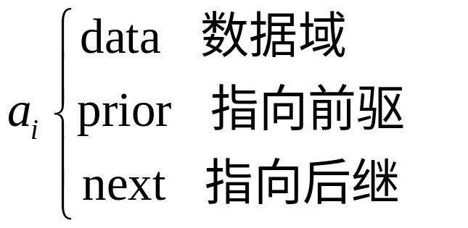
双向链表结点结构：
双链表的结构定义如下：
typedef struct DuLNode
{
ElemType data;
struct DuLNode* prior
struct DuLNode* next;
} DuLNode, *DuLinkList;

Slide 92
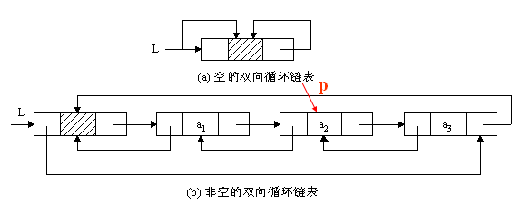
由于在双向链表中既有前向链又有后向链，寻找任一个结点的直接前驱结点与直接后继结点变得非常方便。设指针p指向双链表中某一结点，则有下式成立：
p->prior->next = p = p->next->prior

Slide 93
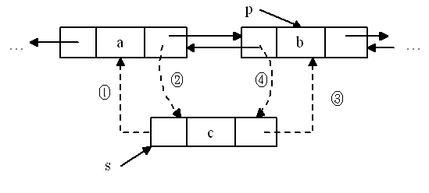
双链表的部分操作
①双向链表的前插操作
s=new LNode; //产生新结点
s->data=c;
s->prior=p->prior; // ①
p->prior->next=s; // ②
s->next=p; // ③
p->prior=s; // ④

Slide 94
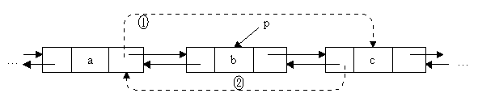
②双向链表的删除操作
p->prior->next=p->next;
p->next->prior=p->prior;
delete p;

